Slide 1
WORK INSTRUCTION
पार्ट नंबर: 0700345017 (६X२५बोल्ट) (VARROC )
पार्ट नंबर: 520FK00302 (६X२५बोल्ट) (ENDURANCE )

Slide 2
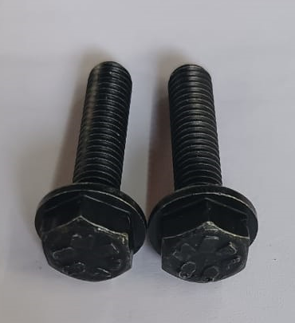
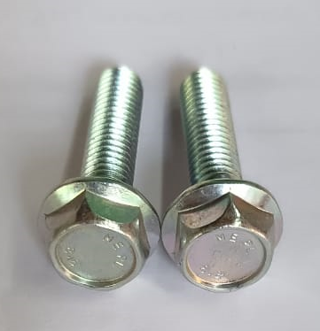
WORK INSTRUCTION
पार्ट नंबर: 0700345017 (६X२५बोल्ट)
पार्ट नंबर: 520FK00302 (६X२५बोल्ट) (ENDURANCE )
हा पार्टची लांबी २५ MM असून या पार्ट ची रुदी ६MM आहे
हा पार्ट टेबल नं. ३ वर पॅक करावा
हा पार्टची लांबी २५ MM असून या पार्ट ची रुदी ६MM आहे
हा पार्ट टेबल नं. 5 वर पॅक करावा

